Slide 1
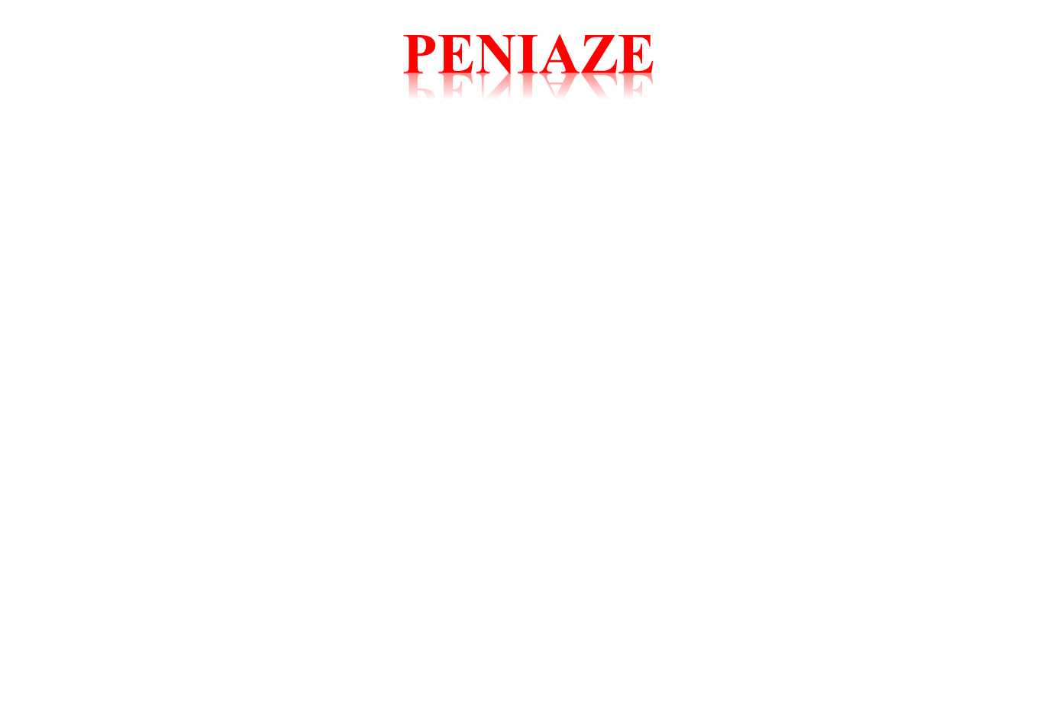

Slide 2

Začiatok peňazí možno prisúdiť deľbe práce.
Spočiatku sa vymieňal tovar za tovar, neskôr tovar za cenné kovy a až potom prišli na rad prvé kovové mince. A až v našom letopočte vznikli prvé papierové peniaze. Dnes majú peniaz e rôznu formu.
Formy peňazí
  Tovarové peniaze – všeobecne prijímaný prostriedok výmeny
  Drahé kovy, kovové peniaze
  Papierové peniaze
  Súčasné peniaze
    Papierové
    Mince
    Depozitné , skoropeniaze (kvázipeniaze) – vklady, cenné papiere

Slide 3

rôzne zliatiny drahých kovov. Najčastejšie sa používali, železo, meď, zlato, stiebro. neskôr mince s pečaťou panovníka;
nevýhoda – ľahké falšovanie, nedostatok drahých kovov
výhoda – ľahko prenášateľné

Slide 4

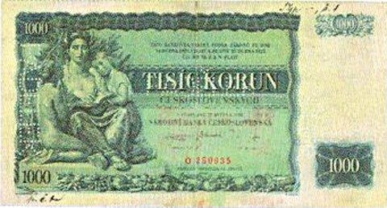
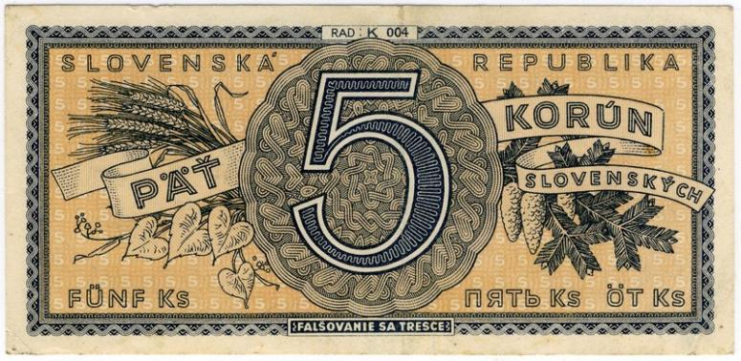
vznikli v Číne (prvé mali rozmery 20 x 30 cm), najprv ich ľudia prijímali s veľkou nevôľou, ale ujali sa a rýchlo sa šírili;

Slide 5

Peniaze – prostriedok výmeny – naturálna výmena, tovarové peniaze , drahé kovy, mince, papierové peniaze, mince, depozitné peniaze / súčasné formy peňazí/
  Funkcie peňazí:
    prostriedok výmeny – prostredníctvom bezhotovostnej platby
    zúčtovacia jednotka – umožňujú vyjadriť hodnoty vymieňaných tovarov a služieb
    uchováva hodnoty vo forme úspor

